Slide 1
Школа юного космонавта!
Воспитатель:
Коденцова Г.В.
Кантемировка,2015 г.

Slide 2
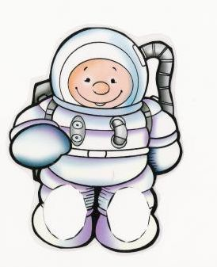
День Космонавтики
12 апреля

Slide 3
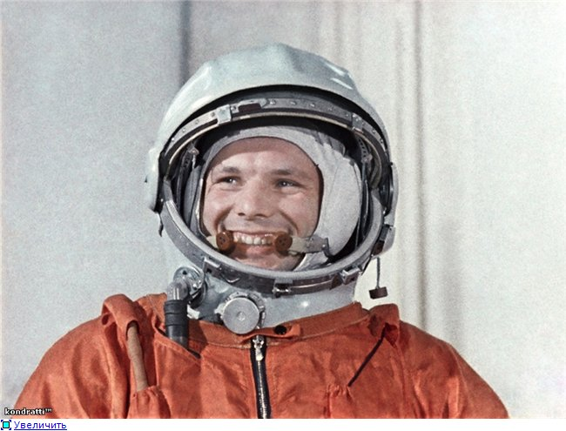
Юрий Алексеевич
Гагарин

Slide 4
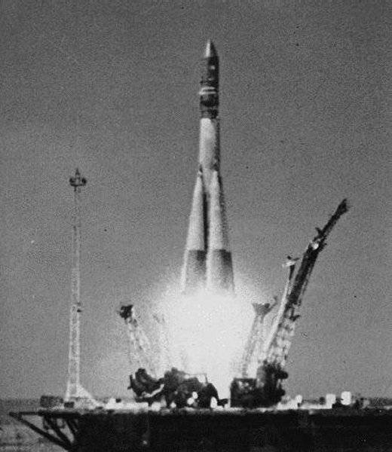
Космический
Корабль
«Восток»

Slide 5
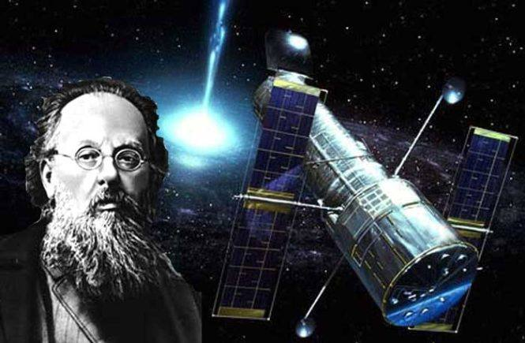
Константин Эдуардович Циолковский

Slide 6
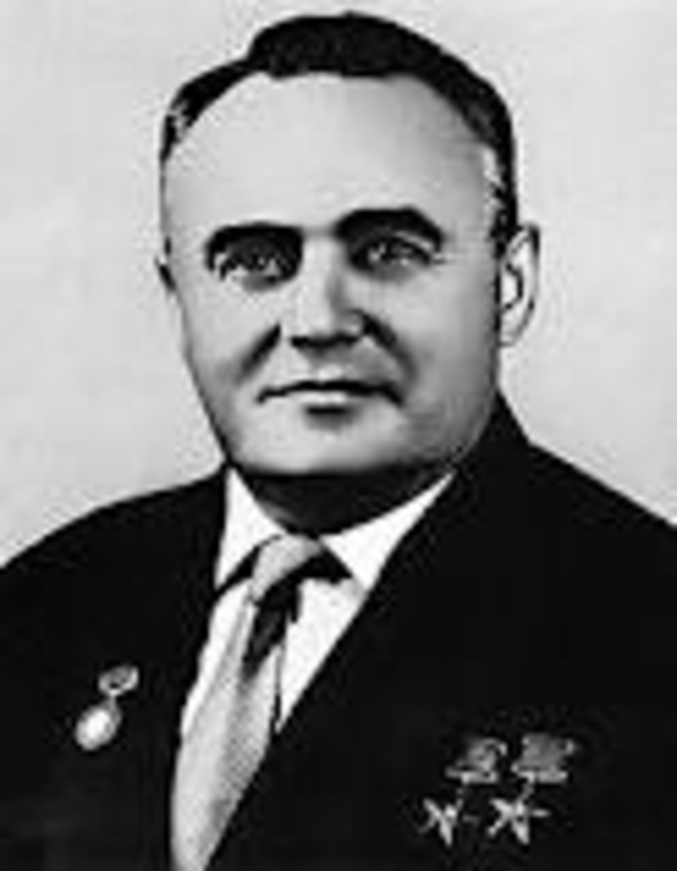
Сергей
Павлович
Королев

Slide 7
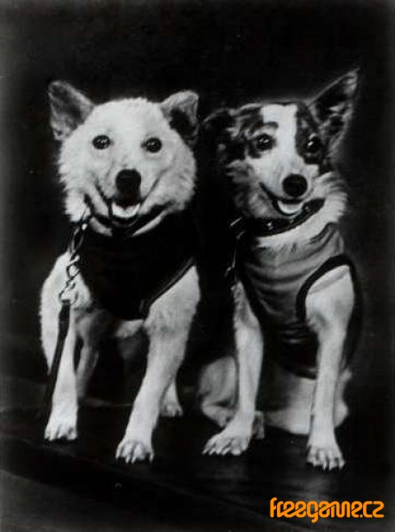
Белка и
Стрелка

Slide 8
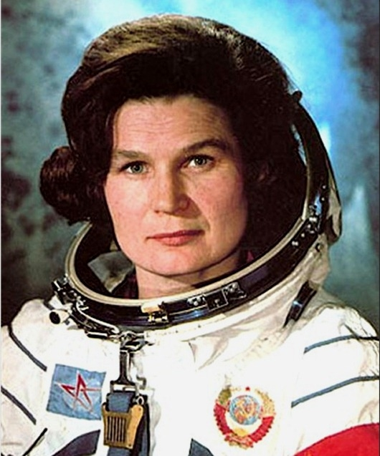
Валентина
Владимировна
Терешкова

Slide 9
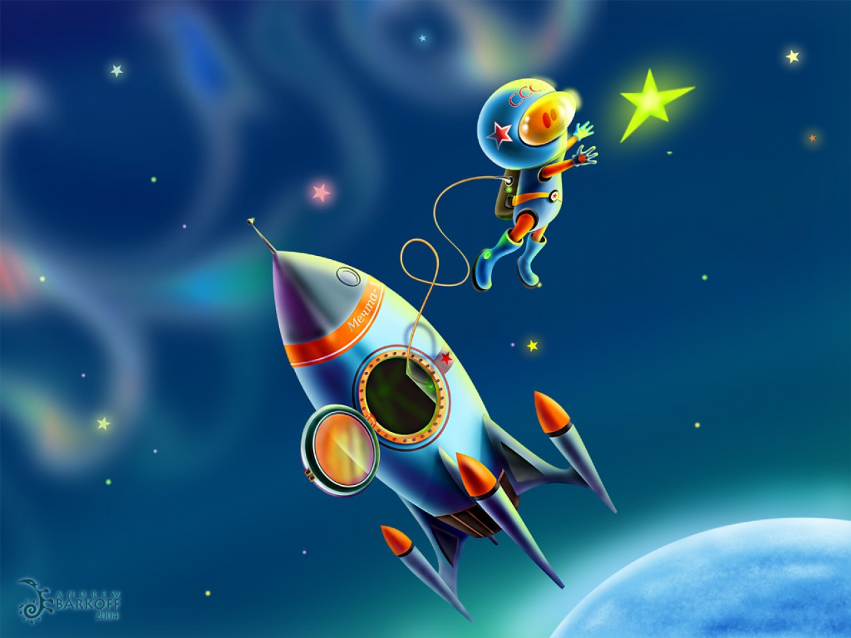
Школа юного
космонавта

Slide 10
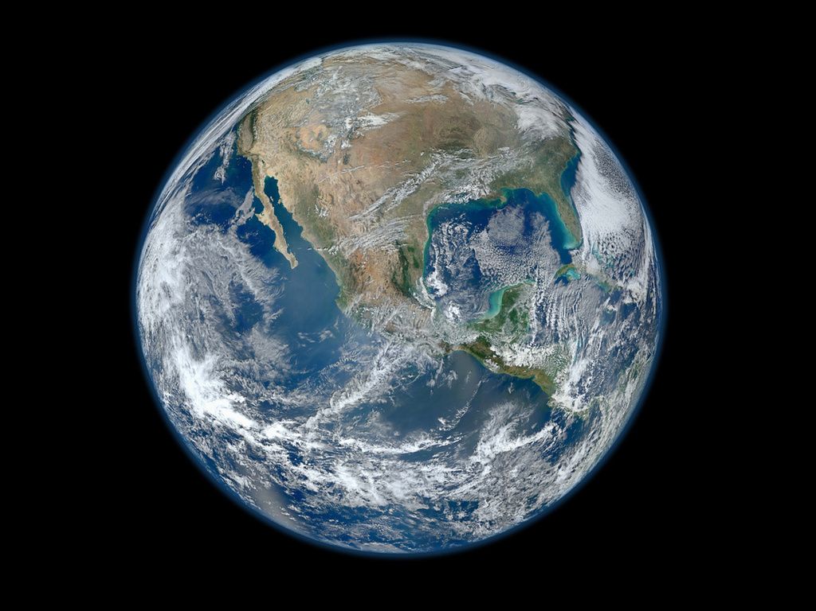

Slide 11
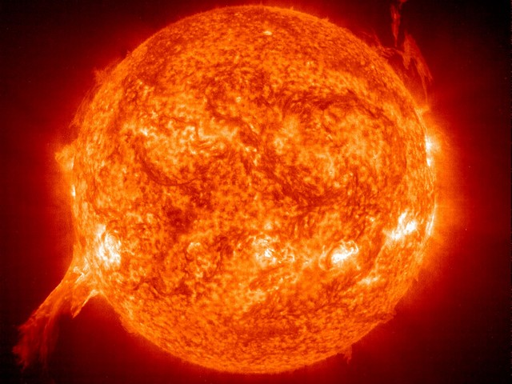
Солнце

Slide 12
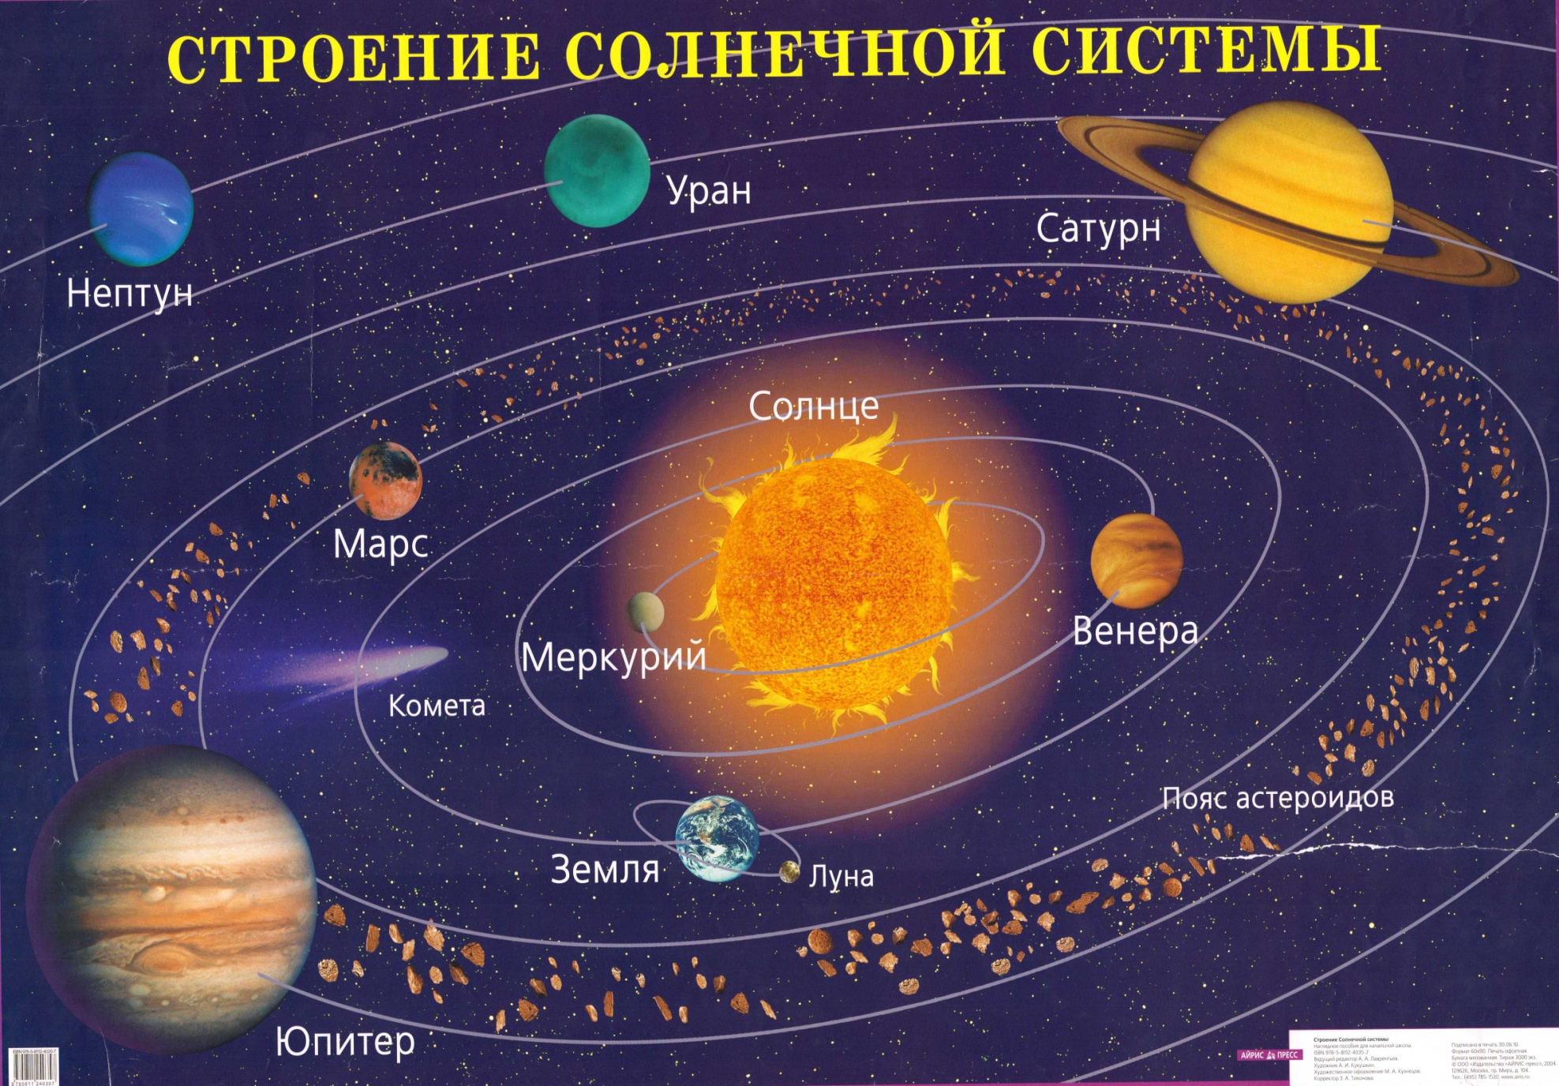

Slide 13
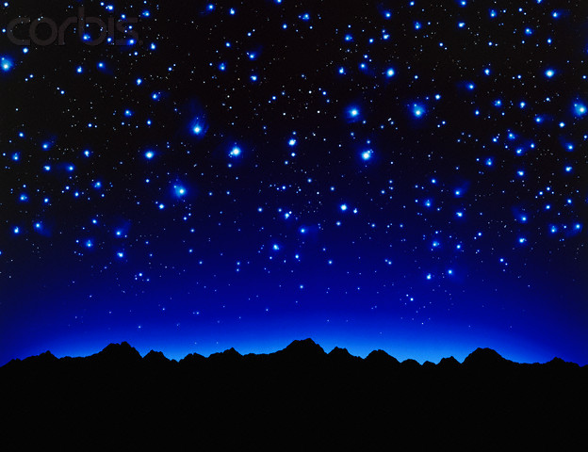
Звезды

Slide 14
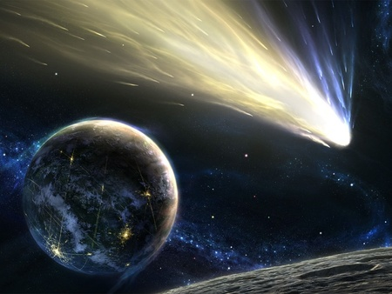
Комета

Slide 15
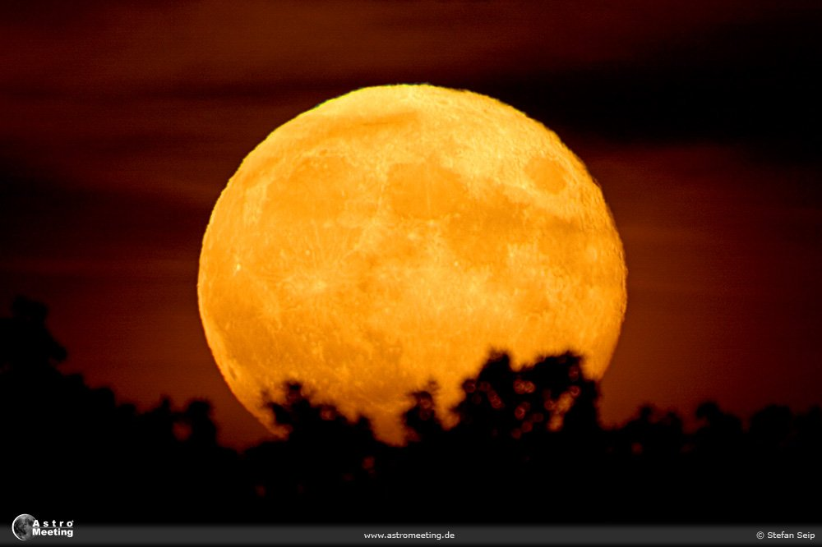
Луна

Slide 16
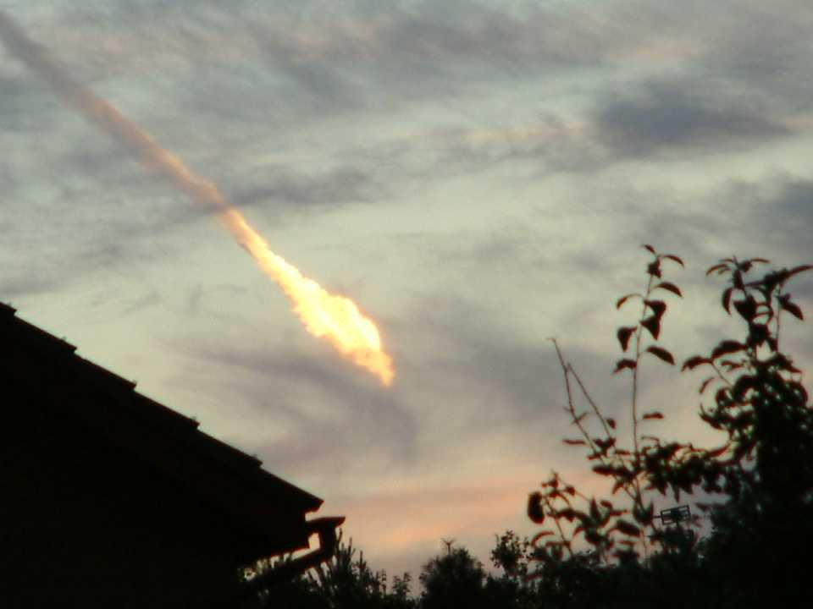
Метеорит

Slide 17
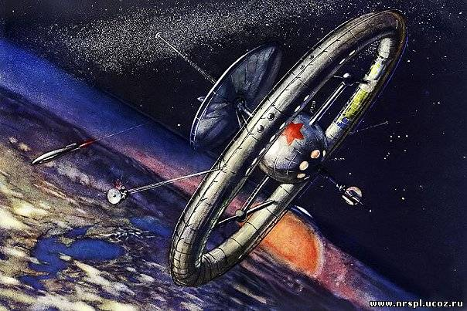
Спутник

Slide 18
Ракета

Slide 19
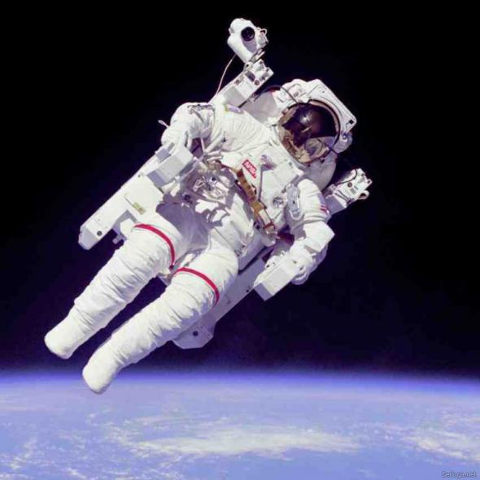
Космонавт

Slide 20
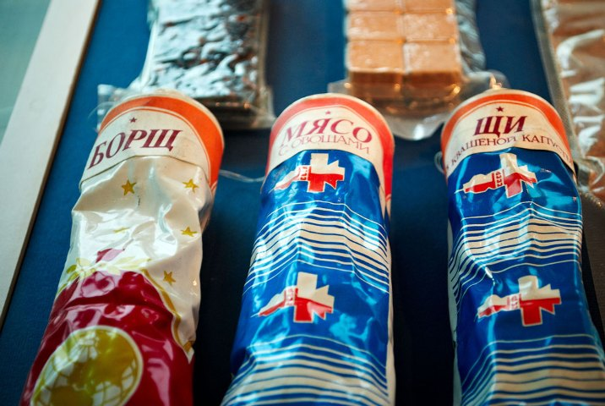

Slide 21
Скафандр

Slide 22
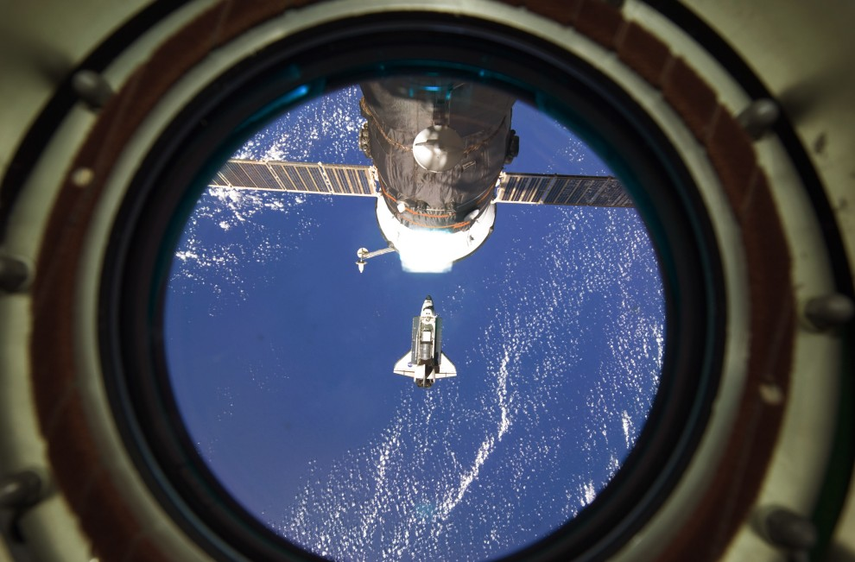
Иллюминатор

Slide 23
Марс
Ю-пи-тер
Кос-мо-навт

Slide 24
Кос-ми-чес-кий
ко-рабль
Кос-мо-навт
Солн-це

Slide 25
У-ран
Неп-тун
Солн-це

Slide 26
Ра-ке-та
Спут-ник
Мо-то-цикл

Slide 27
Солн-це
Звёз-ды
Аф-ри-ка

Slide 28
Лу-но-ход
Кос-ми-чес-ка-я
стан-ци-я
Лод-ка

Slide 29
Построй ракету

Slide 30
Молодцы!

